Slide 1

Python bul ne?

Slide 2
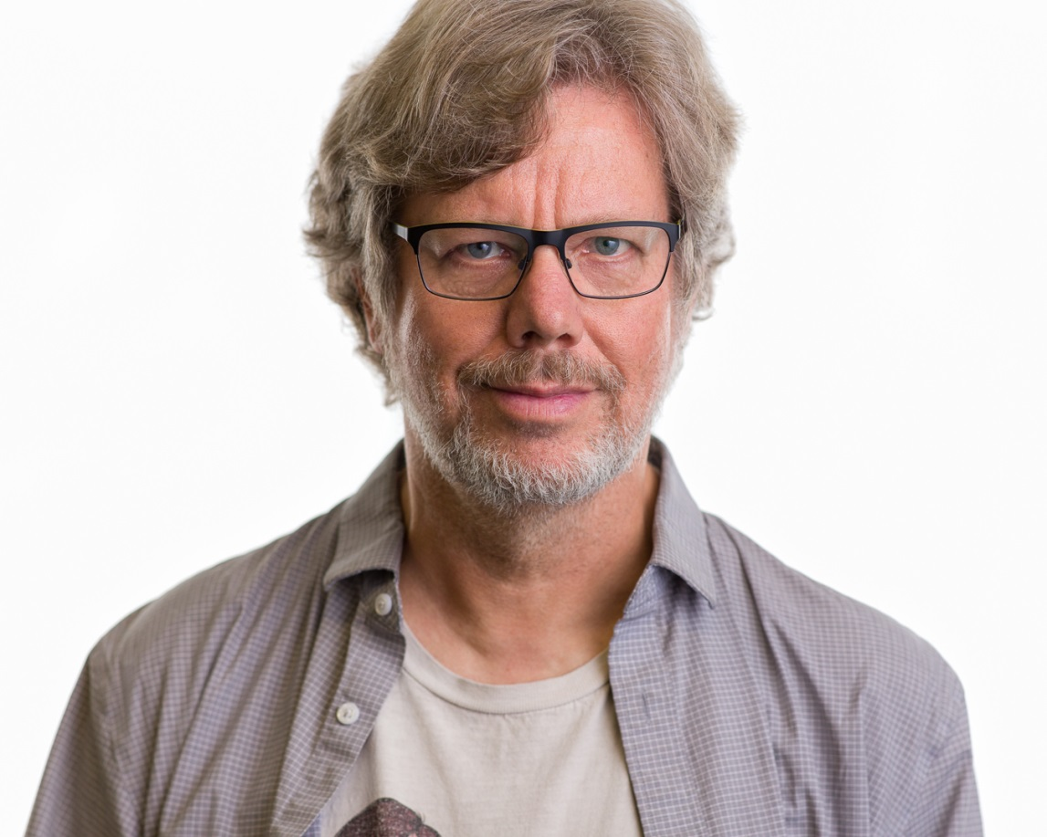
Guido van Rossum

Slide 3


Slide 4
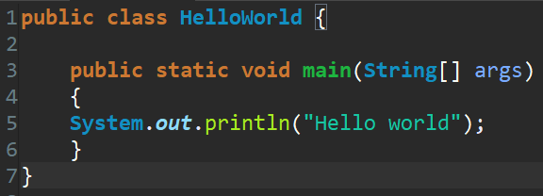
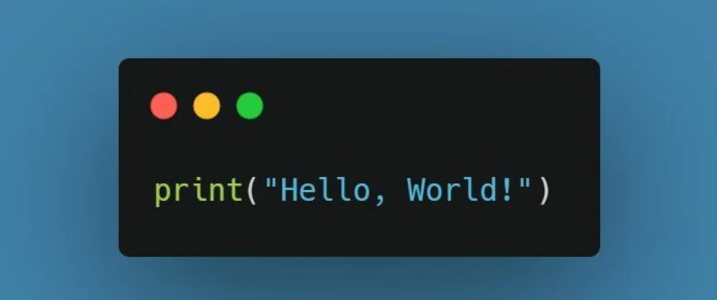

Slide 5
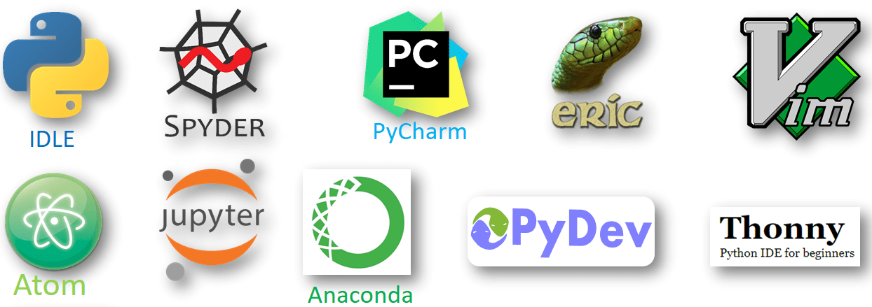
Python programmalastırıw ortalıqları

Slide 6
PyCharm – jetbrains.com Python IDLE – python.org

Slide 7
Itibarıńız ushın ráhmet!

